Slide 1
项目四 汽车空调通风配气系统检修

Slide 2
任务一 空调通风系统的检修

Slide 3
目录
CONTENTS
01
技术知识
02
任务实施

Slide 4
技术知识
01

Slide 5


动压通风方式
动压通风原理
动压通风系统组成
动压通风利用车辆行驶时产生的气流，通过特定管道引导至车厢内部，实现空气流通。
该系统主要由进气口、风道、出风口和控制单元组成，确保高效通风。
动压通风的优势
动压通风的维护要点
动压通风系统无需额外能源消耗，降低能耗，同时提高空调效率和车辆续航。
定期检查风道是否畅通无阻，确保进气口和出风口无异物堵塞，保证系统正常运作。

Slide 6

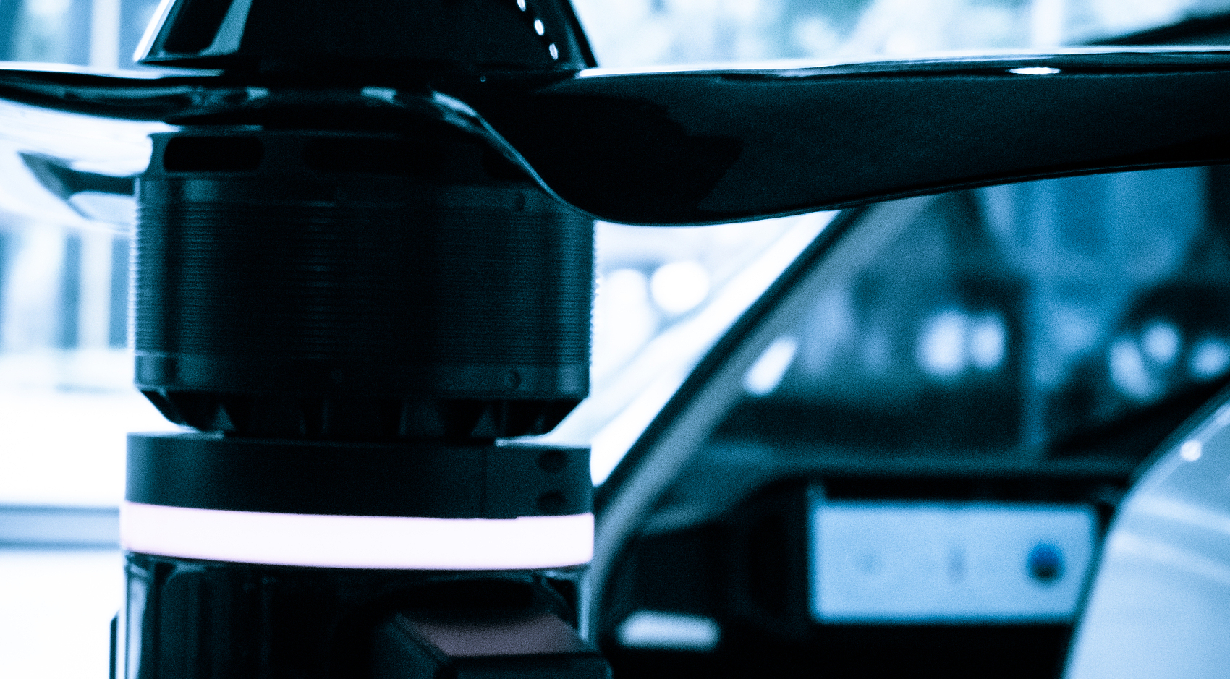
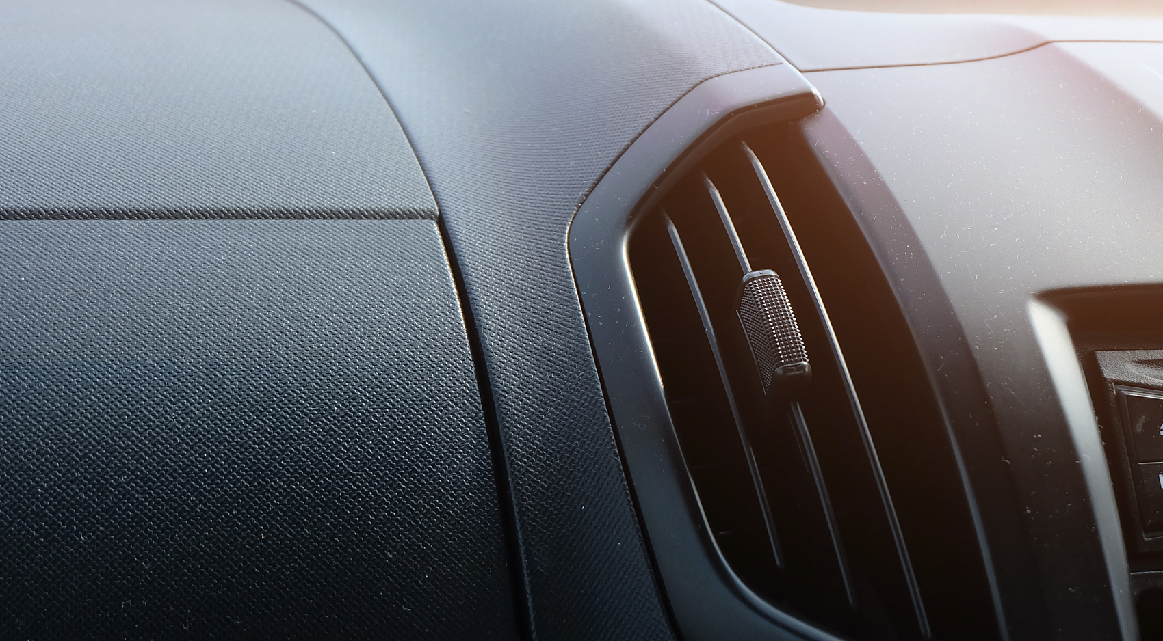
强制通风方式
空气过滤与净化
该系统通常配备高效过滤器，以去除空气中的尘埃和污染物，保证车内空气质量。
电动风扇驱动
强制通风系统中，电动风扇是关键部件，它通过电机驱动，确保空气流通。

Slide 7

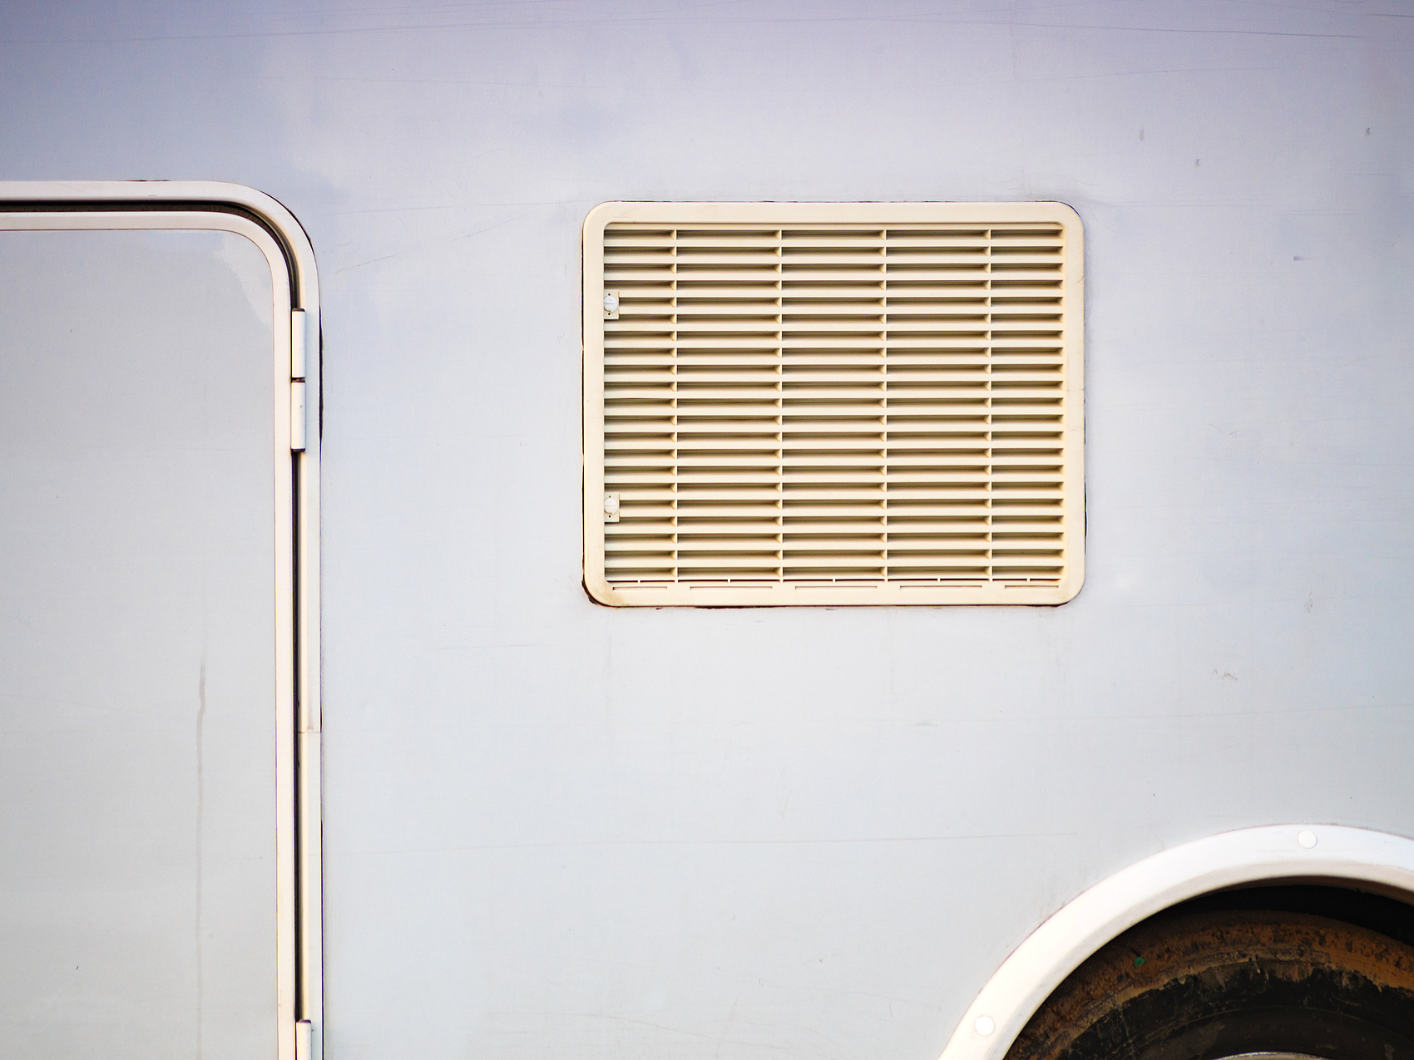

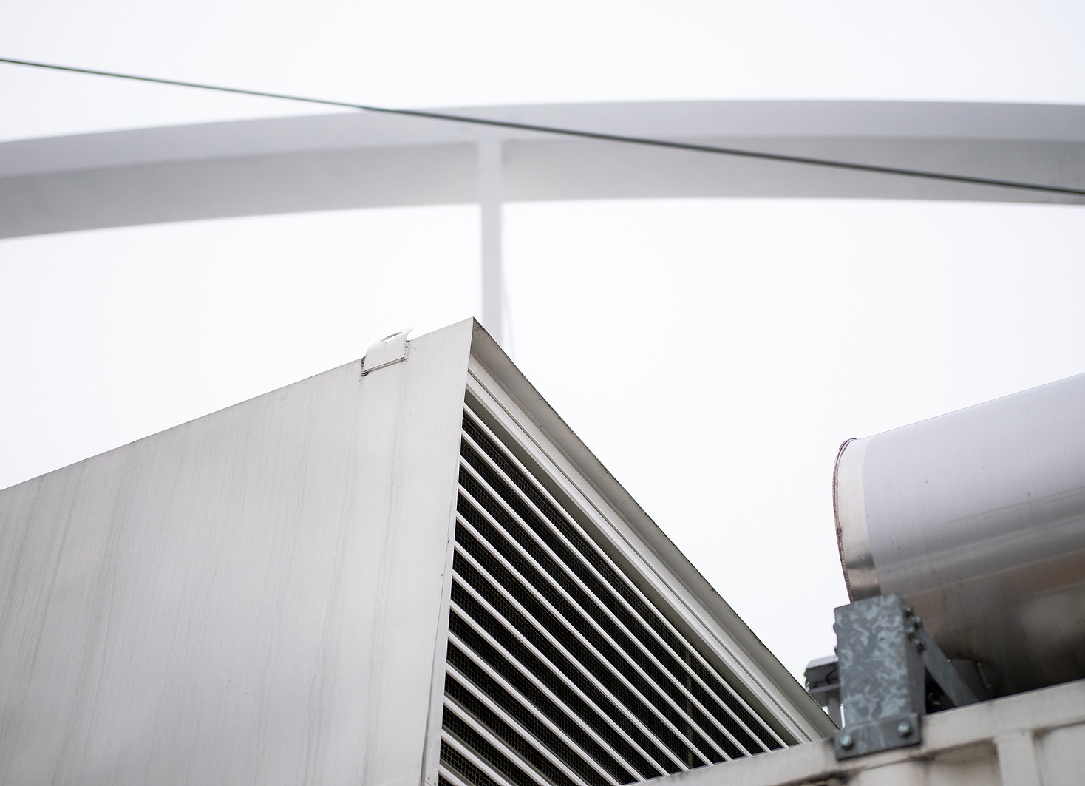
综合通风方式
自然通风系统
机械通风系统
混合通风系统
利用车内外温差和风压差实现空气流通，无需额外能源消耗。
通过风扇等机械设备强制空气流动，提高通风效率，适用于各种环境。
结合自然通风和机械通风的优点，根据实际情况自动调节通风模式。

Slide 8
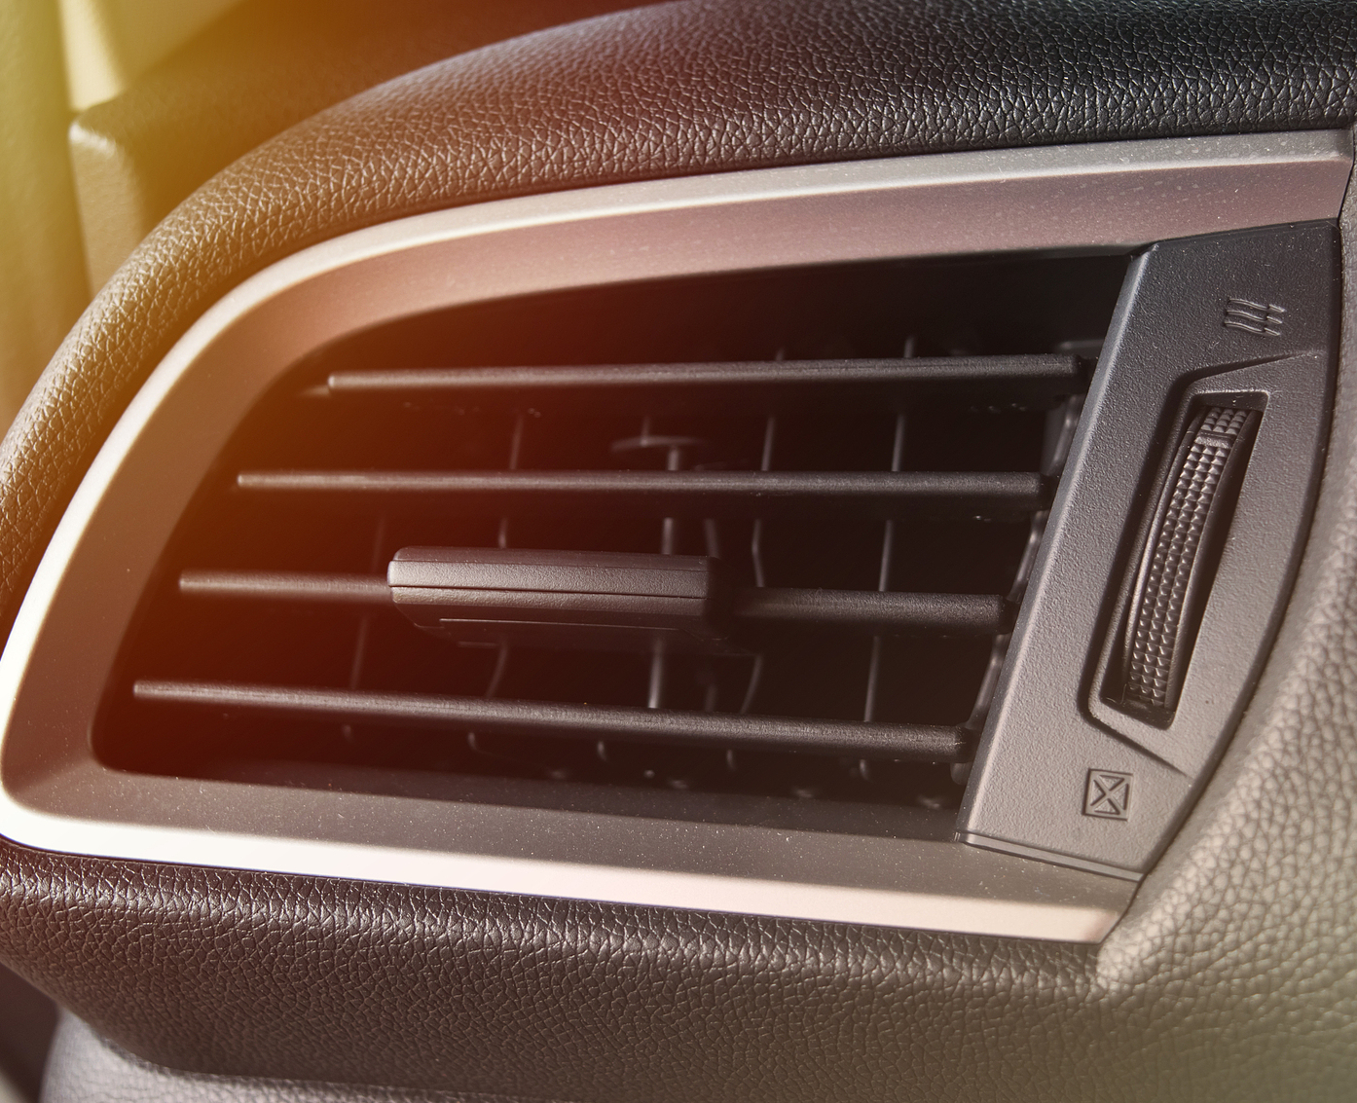
通风系统的工作原理
空气循环机制
通风系统通过风扇和管道实现车内空气与外界的循环交换，保持车内空气新鲜。
温度调节功能
空调系统利用制冷剂循环，通过蒸发器和冷凝器调节车内温度，提供舒适的乘坐环境。

Slide 9
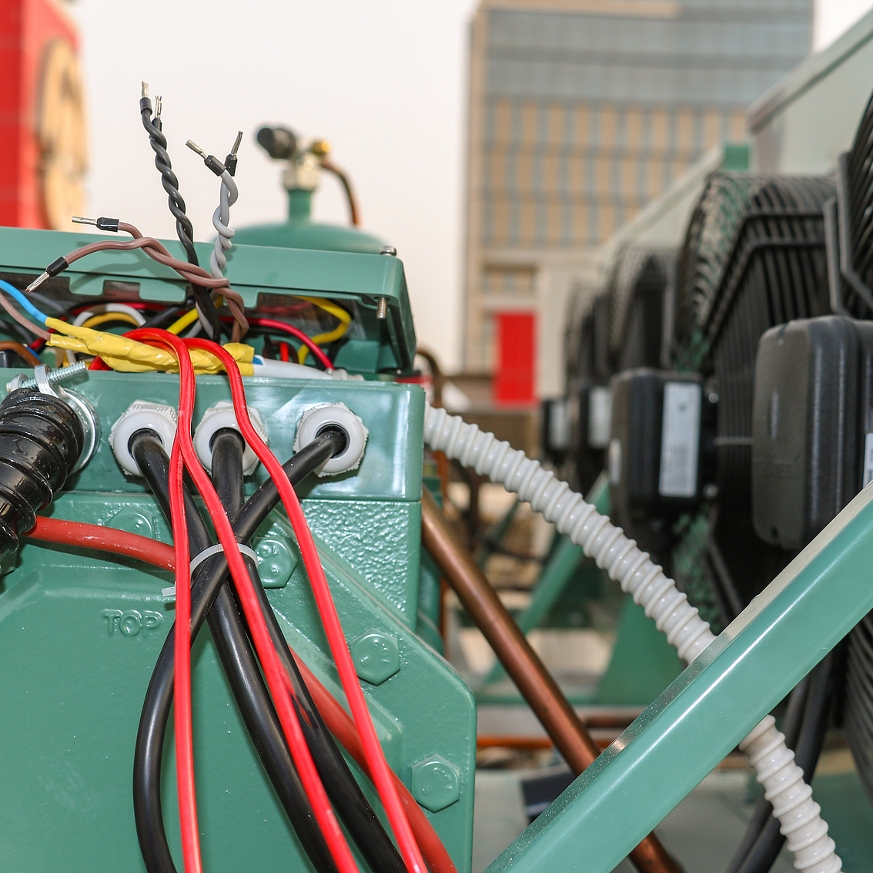
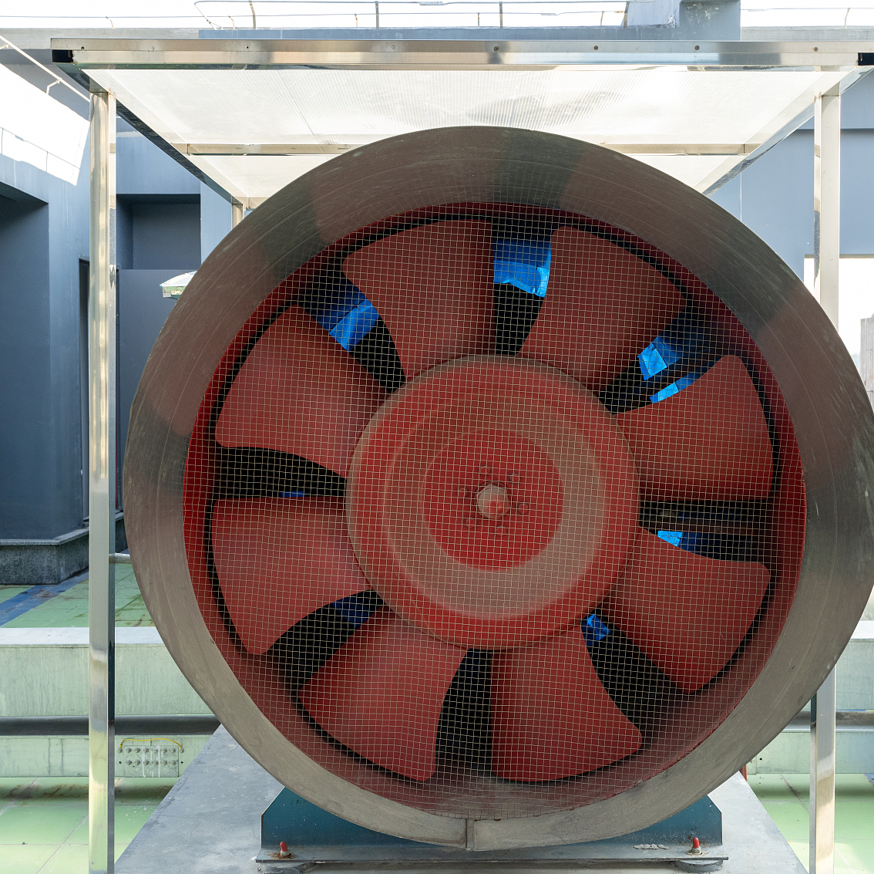
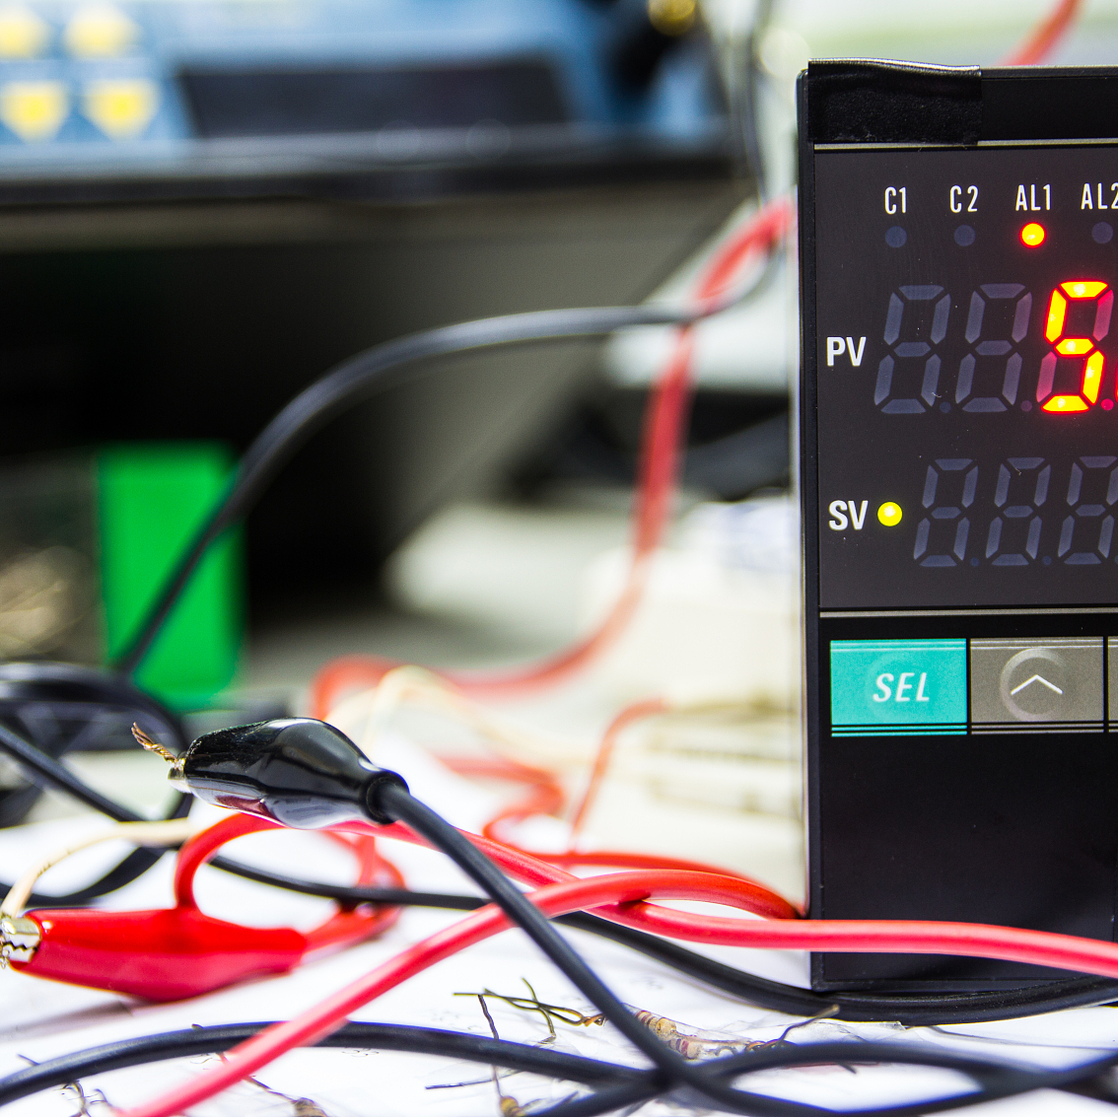
常见故障与诊断方法
空调不制冷
通风系统噪音大
温度控制失灵
检查制冷剂是否泄漏或压缩机是否损坏，常见于制冷剂不足或压缩机故障。
诊断风扇电机是否磨损或安装不当，以及风道是否有异物堵塞或损坏。
检查温控传感器是否准确，以及控制模块是否出现故障，影响温度调节功能。

Slide 10
任务实施
02

Slide 11
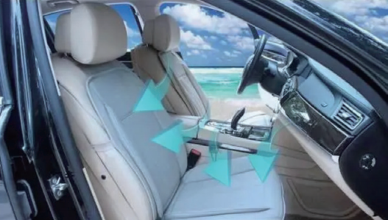
秦PLUS EV空调通风装置概述
空调系统组成
通风系统特点
秦PLUS EV的空调系统包括压缩机、蒸发器、冷凝器等关键部件，确保高效制冷。
该车型的通风系统设计先进，具备多级过滤功能，有效提升车内空气质量。
控制系统智能化
维护与检修要点
秦PLUS EV空调通风系统采用智能控制，可根据车内温度和湿度自动调节风量和温度。
定期检查空调滤芯，保持通风管道清洁，是确保系统正常运行的关键维护措施。

Slide 12
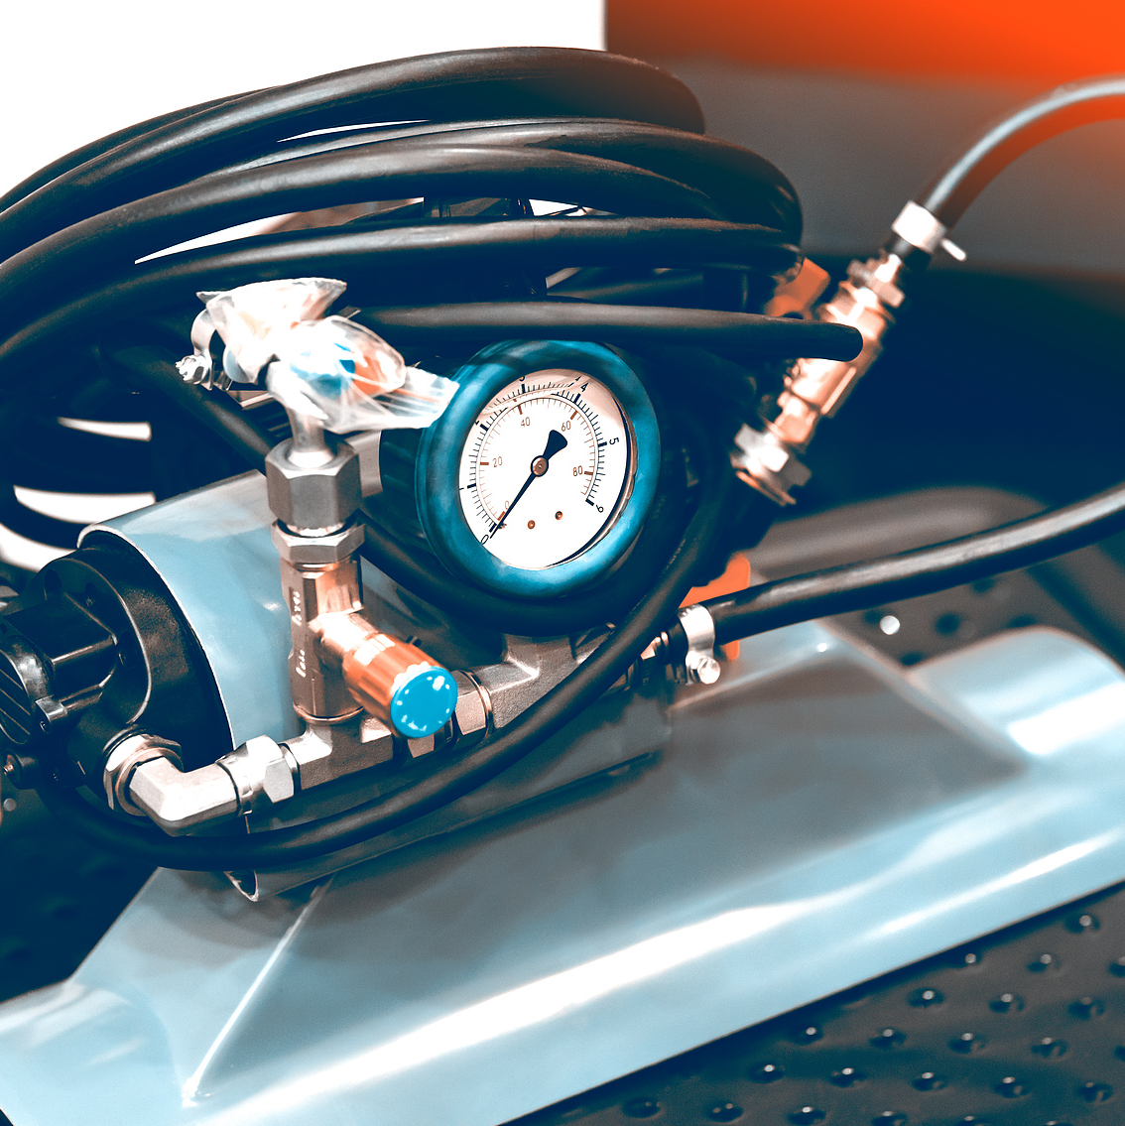
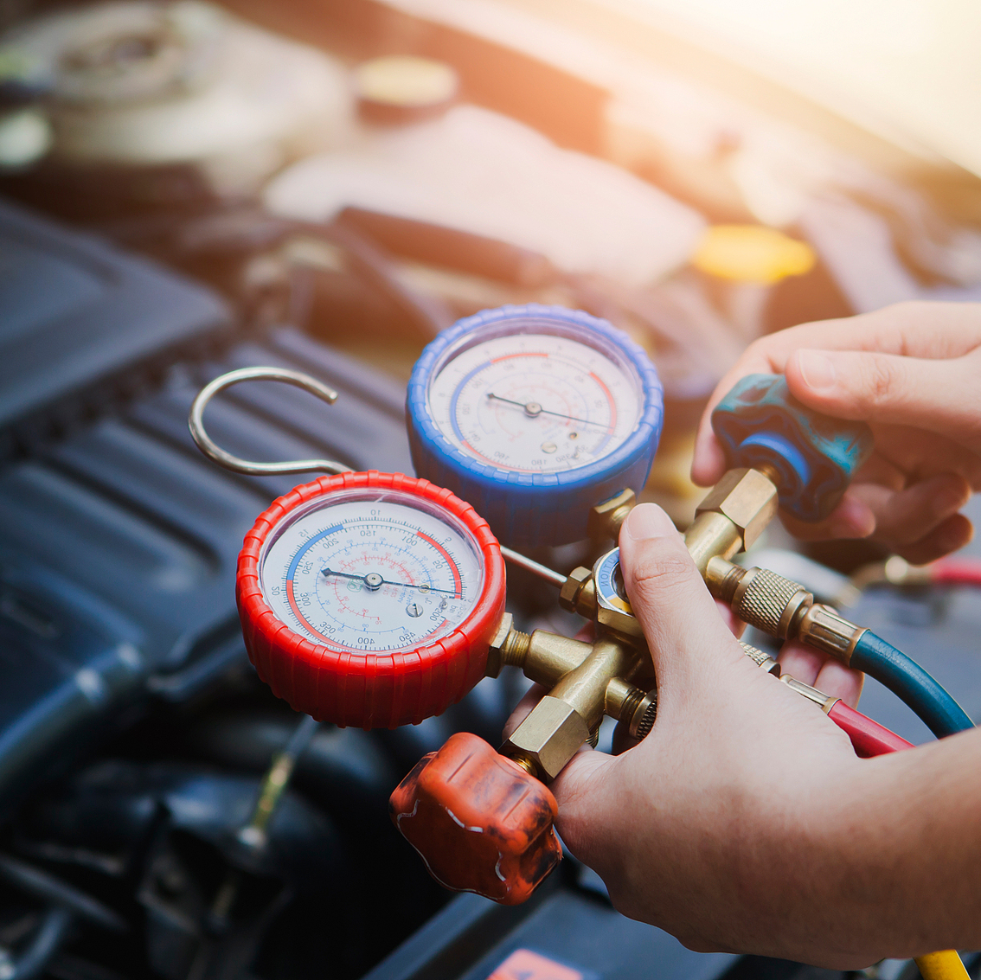
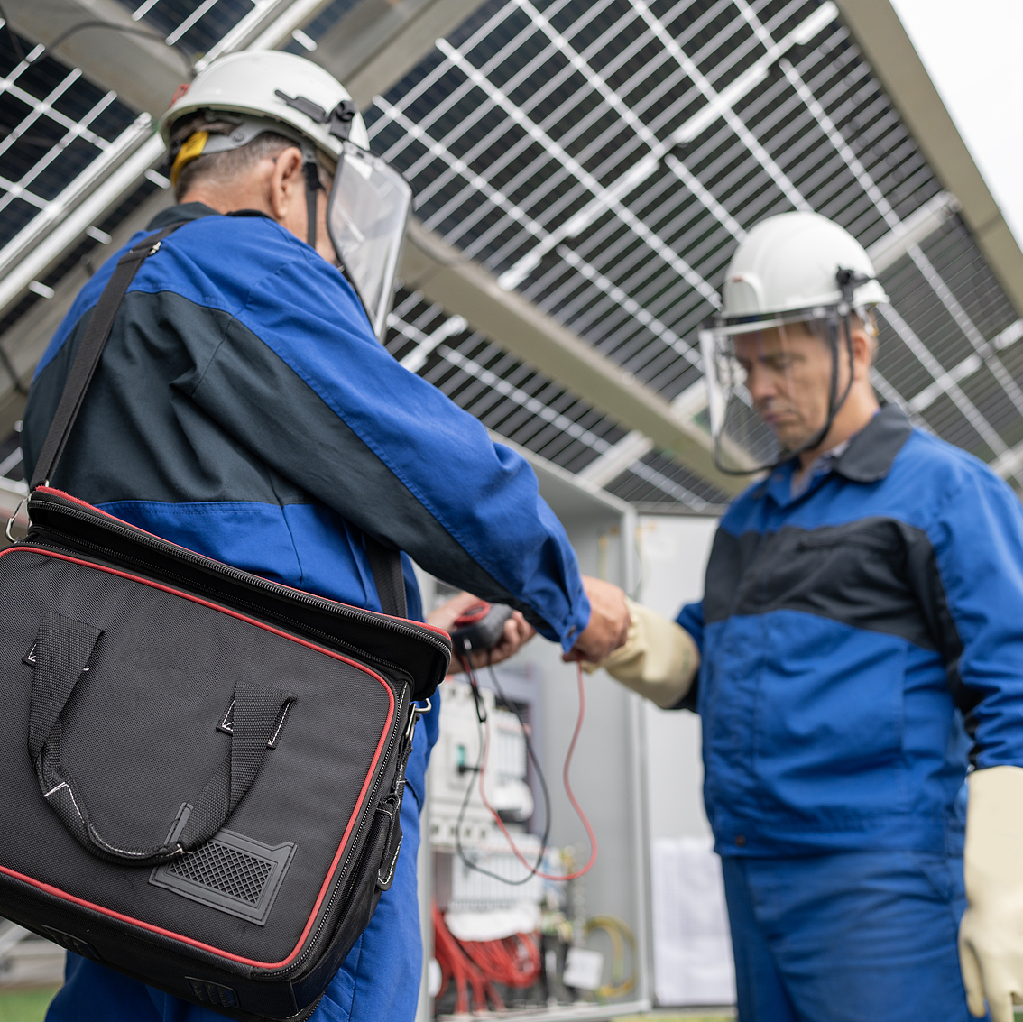
检修前的准备工作
检查工具和设备
阅读车辆维修手册
安全防护措施
确保所有检修工具和设备齐全且功能正常，如压力表、真空泵等。
熟悉新能源汽车空调通风系统的结构和工作原理，查阅相关维修手册。
准备必要的个人防护装备，如手套、护目镜，并确保工作区域安全无隐患。

Slide 13
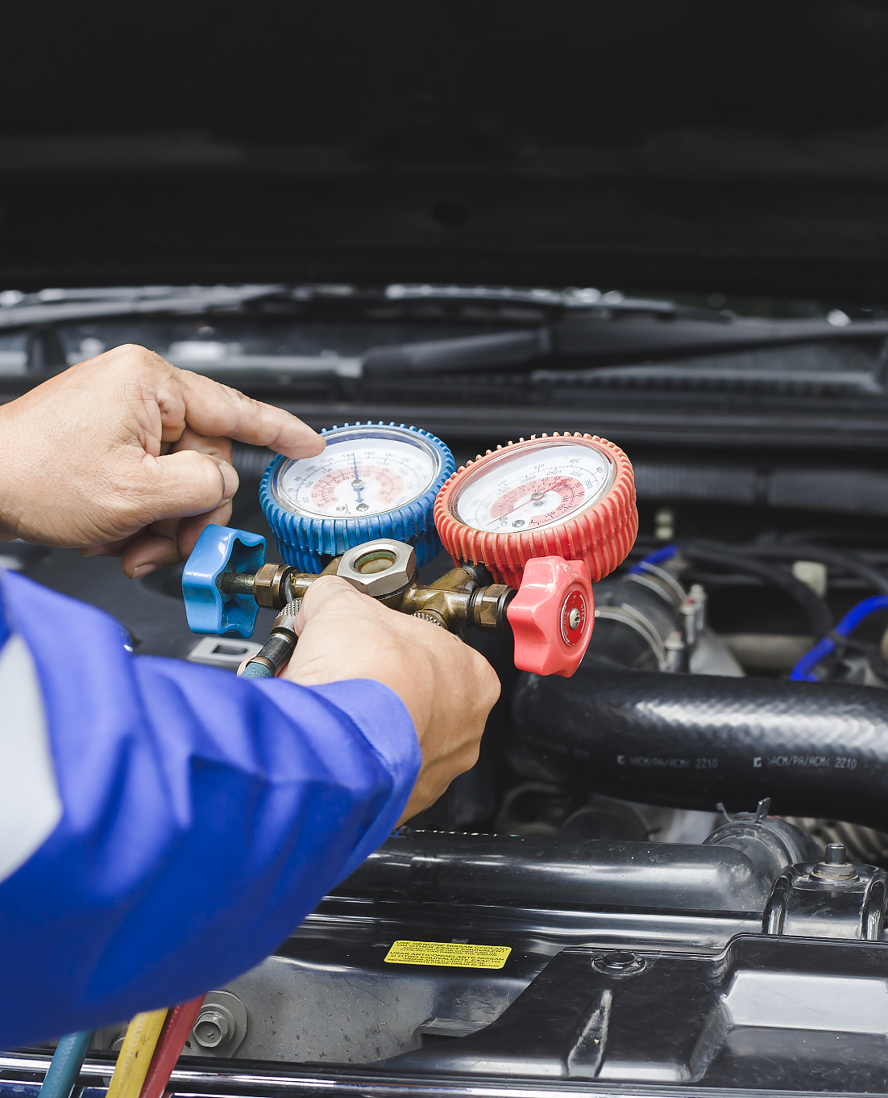
检修步骤与方法
检查空调滤清器
检测冷媒量
定期更换滤清器，确保空气流通，防止灰尘和杂质影响空调性能。
检查并补充冷媒，保证空调系统制冷效果，避免因冷媒不足导致的制冷效率下降。
检查压缩机运行状态
测试通风系统风速
检查压缩机皮带张紧度和磨损情况，确保压缩机正常工作，避免因故障导致空调失效。
使用风速计测试通风口风速，确保风速符合标准，保证车内空气流通和舒适度。

Slide 14
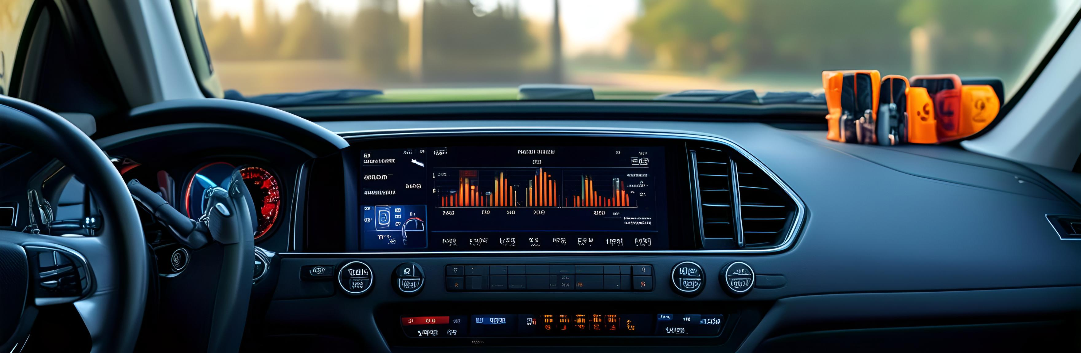
检修后的测试与评估
系统性能测试
安全性能评估
对新能源汽车空调通风系统进行冷暖风效果、风速、噪音等性能指标的全面测试。
检查系统检修后是否存在安全隐患，如漏电、过热等，并进行必要的安全性能评估。

Slide 15
谢谢
THE END

